Slide 1
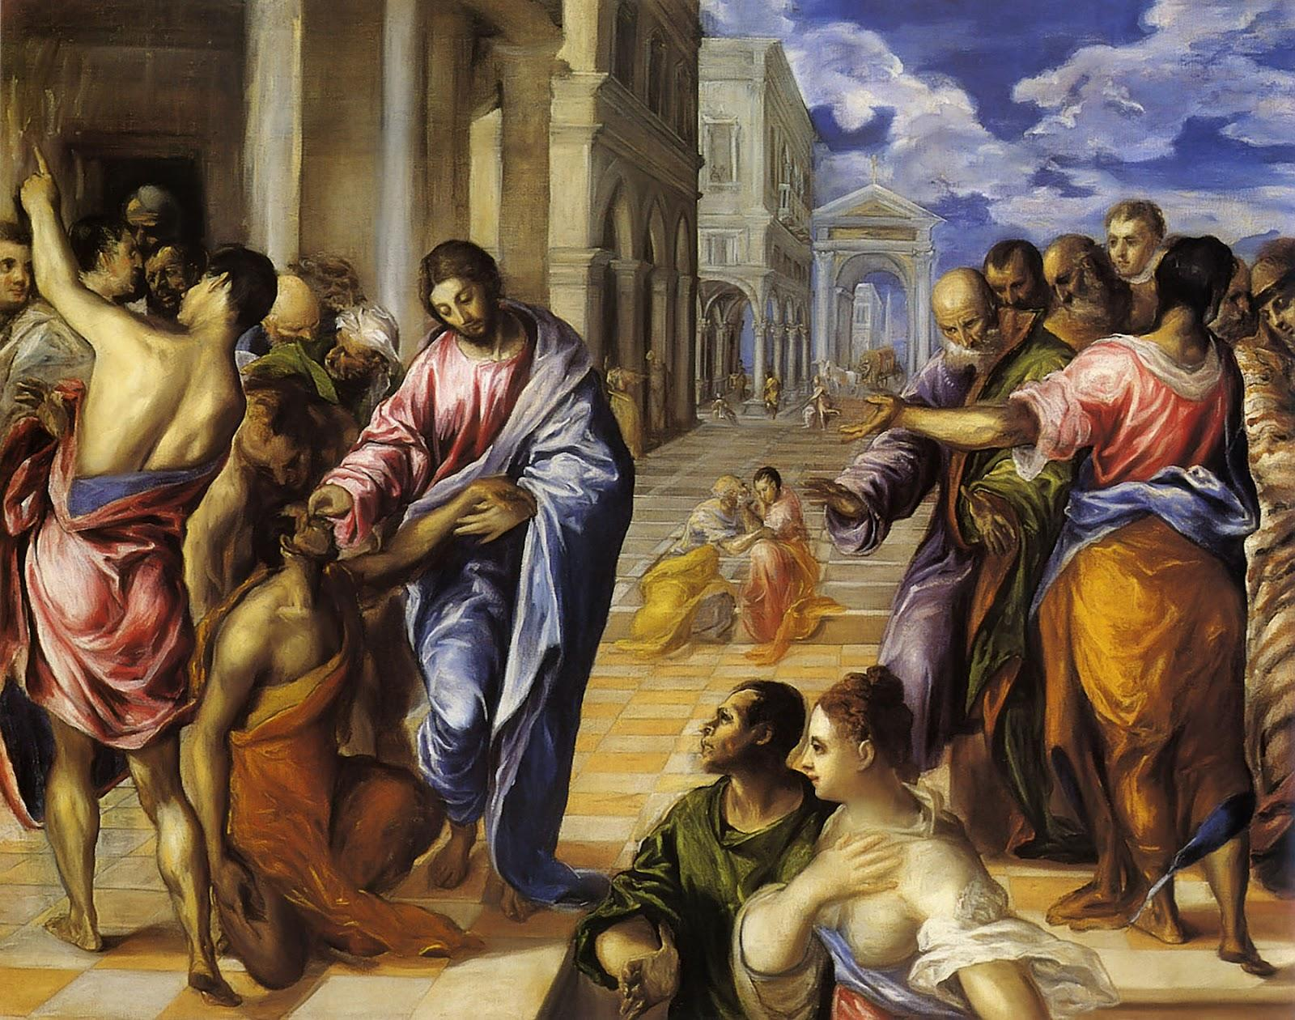
得见真光
约翰福音9:24-39

Slide 2
宣告
“耶穌又對眾人說：我是世界的光。跟從我的，就不在黑暗裡走，必要得著生命的光。”【约8:12】
我─耶和華憑公義召你，必攙扶你的手，保守你，使你作眾民的中保（中保：原文是約），作外邦人的光，開瞎子的眼，領被囚的出牢獄，領坐黑暗的出監牢。【赛42:6-7】

Slide 3
拒绝
耶穌回答說：你們去，把所看見所聽見的事告訴約翰，就是瞎子看見，瘸子行走，長大痲瘋的潔淨，聾子聽見，死人復活，窮人有福音傳給他們。【路7:22】
生命在他裡頭，這生命就是人的光。光照在黑暗裡，黑暗卻不接受光。【约1:4-5】

Slide 5
1：抓住蒙恩的确据【9:24-27】
所以法利賽人第二次叫了那從前瞎眼的人來，對他說：你該將榮耀歸給神，我們知道這人是個罪人。他說：他是個罪人不是，我不知道；有一件事我知道，從前我是眼瞎的，如今能看見了。他們就問他說：他向你做什麼？是怎麼開了你的眼睛呢？他回答說：我方才告訴你們，你們不聽，為什麼又要聽呢？莫非你們也要作他的門徒嗎？

Slide 6
1：遇见试探的时候
我們若將起初確實的信心堅持到底，就在基督裡有分了。【希3:14】
2：内心冷淡的时候
然而有一件事我要責備你，就是你把起初的愛心離棄了。【启2:4】

Slide 7
2：为真理见证【9:28-33】
他們就罵他說：你是他的門徒；我們是摩西的門徒。神對摩西說話是我們知道的；只是這個人，我們不知道他從哪裡來！那人回答說：他開了我的眼睛，你們竟不知道他從哪裡來，這真是奇怪！我們知道神不聽罪人，惟有敬奉神、遵行他旨意的，神才聽他。從創世以來，未曾聽見有人把生來是瞎子的眼睛開了。這人若不是從神來的，什麼也不能做。

Slide 8
3：为真理付出代价【9:34】
他們回答說：你全然生在罪孽中，還要教訓我們嗎？於是把他趕出去了。
“赶出会堂”

Slide 9
4：进入真理【9:35-38】
耶穌聽說他們把他趕出去，後來遇見他，就說：你信神的兒子嗎？他回答說：主啊，誰是神的兒子，叫我信他呢？耶穌說：你已經看見他，現在和你說話的就是他。他說：主啊，我信！就拜耶穌。
信神的儿子，拜耶稣

Slide 10
宣告【9:39】
耶穌說：我為審判到這世上來，叫不能看見的，可以看見；能看見的，反瞎了眼。
耶穌說我就是道路、真理、生命；若不藉著我，沒有人能到父那裡去。【14:6】

Slide 11
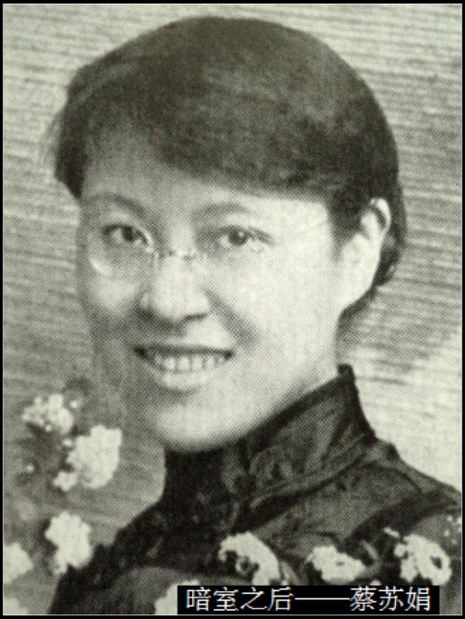
蔡苏娟
《暗室之后》

Slide 12
虽然都在黑暗里，但神的爱、神的光从没有离弃我，我不能说尽祂对我一切的大慈爱，也不能写尽祂的眷顾和预备，纵使像中国有句话说：「我笔虽能生花，」可惜我只能述说了一点点。
我從沒有問過一次上帝，為何這樣的事發生在我的身上，只是問你要我如何行。

Slide 13
床榻不是我的监狱，
乃是受训的学校；
圣灵是我的导师，
访客是我的功课。
--蔡苏娟

Slide 14
得见真光
1：抓住蒙恩的确据
2：为真理见证
3：为真理付出代价
4：进入真理
信神的儿子，拜耶稣

